Slide 1
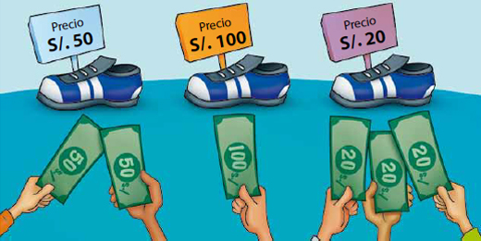
Fallas de mercado y sus soluciones
ELECTIVO HISTORIA
3° y 4° medio
OA 03 – 05
CLASE N° 5-6

Slide 2
Objetivo
Caracterizar las imperfecciones inherentes del mercado como monopolios, oligopolios, colusión, competencia monopolística y externalidades negativas considerando su impacto social y las normativas vigentes

Slide 3
El mercado y los consumidores
¿Cuál es la función del SERNAC?
¿Por qué se generan estas campañas?
¿Qué opinas del contenido de esta?

Slide 4
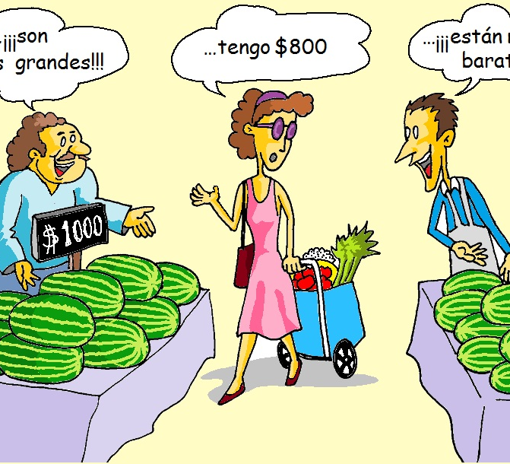
Equilibrio de precios
El mercado tiende a generar equilibrio entre los precios.
Cuando la información entre consumidores y oferentes es equilibrada se tiene a generar un precio único para un mismo bien.
Lo anterior se explica por las decisiones de los consumidores que van a obligar a bajar los precios o, por el contrario, van a posibilitar la subida.
El concepto de óptimo de Pareto define toda situación en la que no es posible beneficiar a una persona sin perjudicar a otra.

Slide 5
Mercados problemáticos
Situación | Ejemplo de mercado en Chile con esas características
Pocos compradores del bien
Pocos vendedores del bien
Bienes diferenciados | Mercado de los helados (hay distintas variedades)
Información imperfecta | Mercado de seguros de vida
Barreras a la entrada
Barreras a la salida

Slide 6
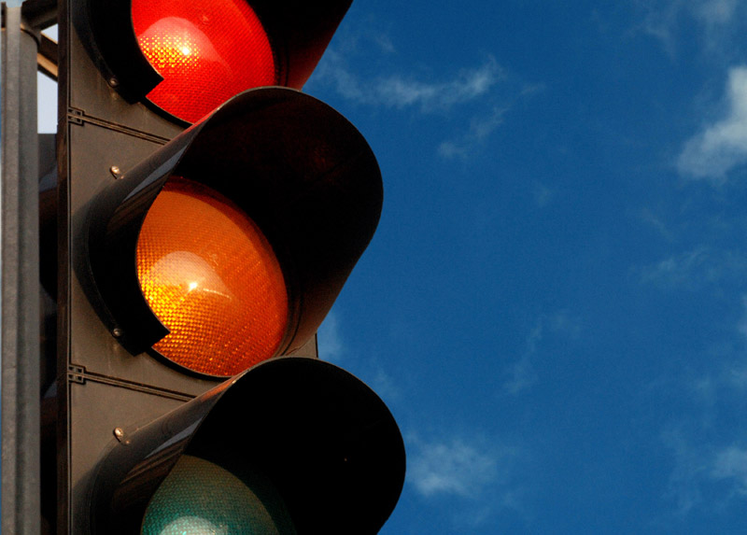
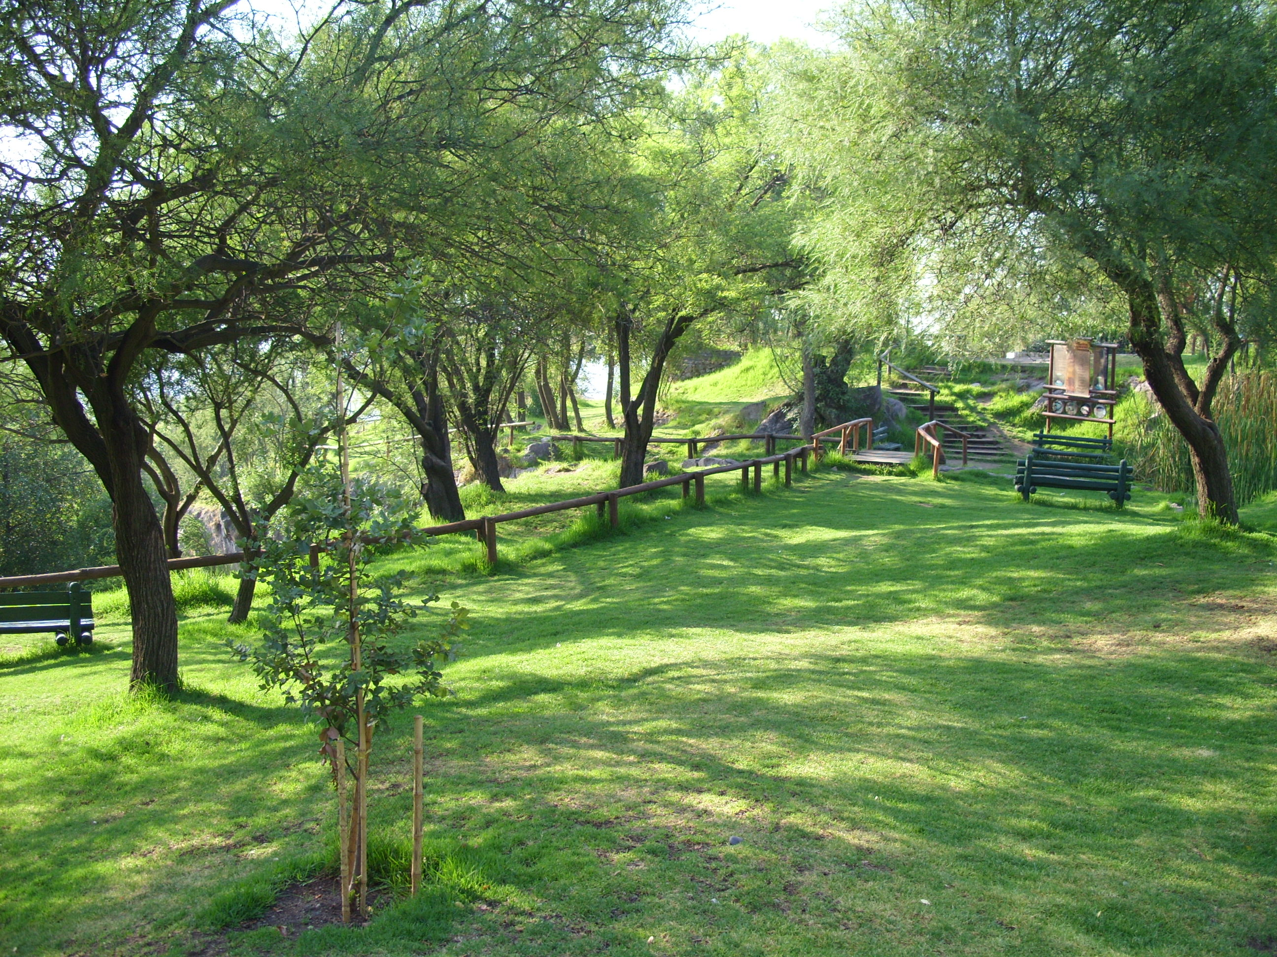
Bienes públicos
El bien público es un bien no excluible y no rival.
La exclusividad es la capacidad que tiene el dueño del bien de impedir que terceros se beneficien de él sin su consentimiento. Es decir, todos los beneficios y costos relacionados con el uso de bienes, servicios y recursos le corresponden únicamente al propietario, a menos que éstos sean vendidos a otras personas.
Cuando el bien es no exclusivo, no es posible excluir a otros del beneficio de su uso o consumo.
Un bien es rival en la medida en que el consumo de una persona no es compatible con el consumo simultáneo del mismo bien por parte de otra. Es decir, a medida que una persona consume el bien o lo utiliza, queda menos disponibilidad de éste para que otra persona también consuma o lo use.
Cuando el bien es no rival, todos pueden consumir o usar dicho bien sin que disminuya su disponibilidad para otros (Ejemplo: el faro de mar ilumina a todos por igual y ninguno se ve perjudicado de que otros lo usen).

Slide 7
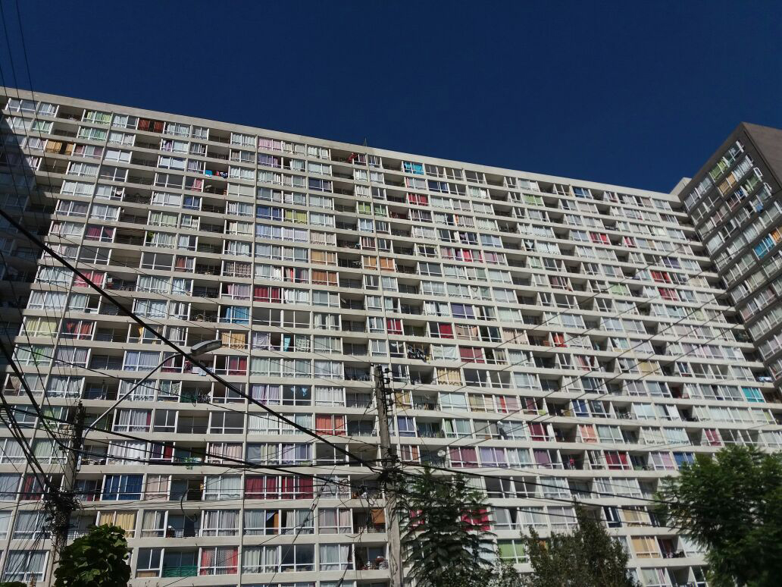
Externalidades
Una externalidad se produce cuando los costos (beneficios) privados no son iguales a los costos (beneficios) sociales.
Al ser el costo (beneficio) privado distinto del social, la decisión que toman los privados no es la más eficiente para la sociedad.
La externalidad genera un costo social.
¿Cuál podría ser un ejemplo de externalidad?

Slide 8
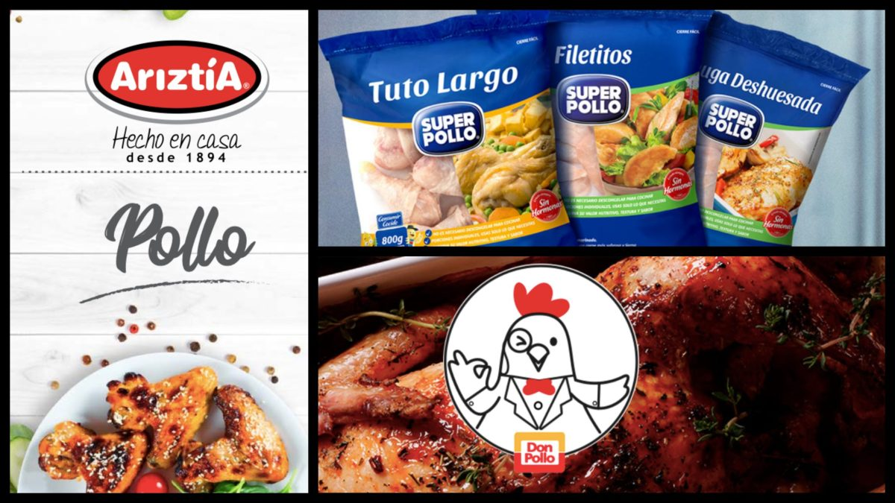
Información asimétrica
Existe información asimétrica cuando un agente (oferente o demandante) tiene más información que el otro.
En estos casos, las transacciones se llevan a cabo entre actores que tienen distinto nivel de información.
Esto puede generar problemas como selección adversa

Slide 9
 | Características | Causas | Efectos
Externalidad negativa de contaminación ambiental por emisiones.
Externalidad negativa de contaminación por residuos industriales líquidos.
Bienes públicos, ¿qué son?, ¿cómo se caracterizan?
Asimetrías de información en el mercado de seguros de salud
Asimetrías de información en el mercado de seguros de vehículos motorizados

